Slide 1
Όγκοι περιφερικών ελύτρων
Σωτήρης Σωτηρίου
Παθολογοανατόμος
Πανεπιστημιακό Γενικό Νοσοκομείο Ιωαννίνων

Slide 2
Περιεχόμενα
Βασικές αρχές προσέγγισης των νεοπλασμάτων των ελύτρων των περιφερικών νεύρων
Ανασκόπηση των κυριότερων οντοτήτων
Παραδείγματα

Slide 3
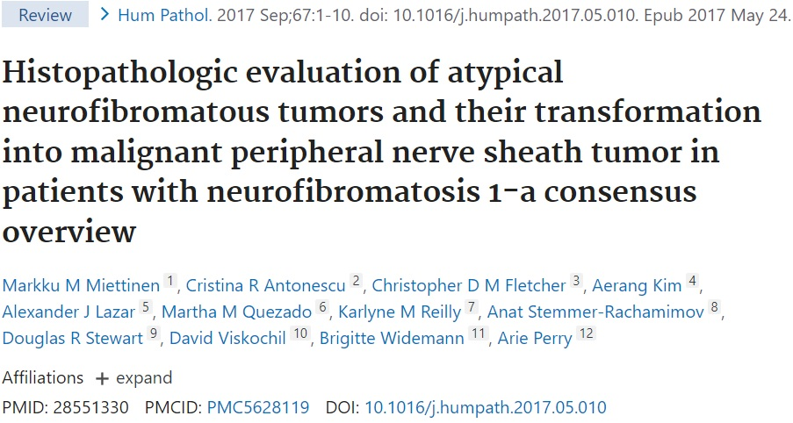

Slide 4
Νεοπλάσματα ελύτρων των περιφερικών νεύρων
Καλοήθη
Κακοήθη

Slide 5
Νεοπλάσματα ελύτρων των περιφερικών νεύρων
Καλοήθη
Ενδιάμεσου βαθμού κακοηθείας???
Κακοήθη

Slide 6
Νεοπλάσματα των ελύτρων των περιφερικών νεύρων
Καλοήθη | Κακοήθη
Neurofibroma NOS (ICD-O: 9540/0) Neurofibroma with atypia/Ancient neurofibroma Cellular neurofibroma Atypical neurofibroma (AN)/Atypical Neurofibromatous Neoplasm of Uncertain Biologic Potential (ANNUBP) Plexiform neurofibroma (ICD-O: 9550/0) Schwannoma NOS (ICD-O: 9560/0) Ancient schwannoma Cellular schwannoma Plexiform schwannoma Epitheliod schwannoma Microcystic/reticular schwannoma Perineurioma NOS (ICD-O: 9571/0) Reticular perineurioma Sclerosing perineurioma Hybrid nerve sheath tumour (ICD-O: 9563/0) Perineurioma/Schwannoma Schwannoma/Neurofibroma Perineurioma/Neurofibroma | Malignant Peripheral Nerve Sheath Tumour (MPNST) NOS (ICD-O: 9540/3) Malignant Peripheral Nerve Sheath Tumour (MPNST), epithelioid (ICD-O: 9542/3) Malignant Melanotic Nerve Sheath Tumour (MMNST) (ICD-O: 9540/3) Perineurioma, malignant (ICD-O: 9571/3)

Slide 7
Νεοπλάσματα των ελύτρων των περιφερικών νεύρων
Καλοήθη | Κακοήθη
Granular cell tumour NOS (ICD-O: 9580/0) Nerve sheath myxoma (ICD-O: 9562/0) Solitary circumscribed neuroma (ICD-O: 9570/0) Plexiform solitary circumscribed neuroma Meningioma NOS (ICD-O: 9530/0) Benign triton tumour / Neuromuscular choristoma | Granular cell tumour, malignant (ICD-O: 9580/3)

Slide 8
Schwannoma NOS (ICD-O: 9560/0)
Μορφολογικά ευρήματα | Εγκαψωμένο νεόπλασμα Μονός κυτταρικός πληθυσμός: Κύτταρα Schwann Περιοχές υψηλής κυτταροβρίθειας (Antoni A) – Verocay bodies Περιοχές χαμηλής κυτταροβρίθειας (Antoni B) Παχυτοιχωματικά αγγεία με υαλοειδοποιημένο τοίχωμα Λεμφοκυτταρικές αθροίσεις κυρίως υποκαψικά Απουσία κυτταρικής ατυπίας (εξαίρεση ancient schwannoma) Απουσία νεκρώσεων (εξαίρεση ancient και cellular schwannoma)
Ανοσοϊστοχημικά ευρήματα | SOX10, S-100: Εκτεταμένη και διάχυτη + CD34: Απουσία δικτύου ινοβλαστικών κυττάρων (lattice-like) NF: - Ki-67/MIB-1: Χαμηλό (εξαίρεση cellular schwannoma) p16: Διατήρηση p53: - (εξαίρεση cellular schwannoma) H3K27m3: Διατήρηση

Slide 9
Neurofibroma NOS (ICD-O: 9540/0)
Μορφολογικά ευρήματα | Μη εγκαψωμένο νεόπλασμα Μικτός κυτταρικός πληθυσμός: Κύτταρα Schwann, περινευρικά κύτταρα, ινοβλάστες Χαμηλή κυτταροβρίθεια Μυξοειδές υπόστρωμα Ινώδες υπόστρωμα (ποικίλου μεγέθους και πάχους κολλαγόνες ίνες) Μαστοκύτταρα Απουσία νεκρώσεων
Ανοσοϊστοχημικά ευρήματα | SOX10, S-100: Εκτεταμένη αλλά όχι διάχυτη + CD34: Δίκτυο ινοβλαστικών κυττάρων (lattice-like) ΕΜΑ, GLUT-1: Περινευρικά κύτταρα p16: Συνήθως διατήρηση p53: - Ki-67/MIB-1: Χαμηλό H3K27m3: Διατήρηση NF: Εγκλωβισμένοι νευράξονες (κυρίως ενδονευρικό)

Slide 10
Neurofibroma NOS
Low grade MPNST
High grade MPNST
Neurofibroma with atypia/Ancient neurofibroma
AN/ANNUBP
Cellular neurofibroma
Νεοπλάσματα ελύτρων των περιφερικών νεύρων
Ενδιάμεσου βαθμού κακοηθείας???
Καλοήθεις
Κακοήθεις

Slide 11
Οντότητες/Ευρήματα | Cellular neurofibroma | Neurofibroma with atypia/Ancient neurofibroma
Μορφολογικά ευρήματα | Μορφολογικά ευρήματα Neurofibroma NOS Απουσία κυτταρολογικής ατυπίας <1 μιτώσεις/50 HPFs Διατήρηση αρχιτεκτονικού προτύπου νευρινώματος Απουσία νεκρώσεων Αυξημένη κυτταροβρίθεια | Μορφολογικά ευρήματα Neurofibroma NOS Απουσία κυτταροβρίθειας <1 μιτώσεις/50 HPFs Διατήρηση αρχιτεκτονικού προτύπου νευρινώματος Απουσία νεκρώσεων Μεμονωμένα άτυπα κύτταρα
Ανοσοϊστοχημικά ευρήματα | SOX10, S-100: Εκτεταμένη αλλά όχι διάχυτη + CD34: Δίκτυο ινοβλαστικών κυττάρων (lattice-like) p16: Συνήθως διατήρηση p53: - Ki-67/MIB-1: Χαμηλό H3K27m3: Διατήρηση | SOX10, S-100: Εκτεταμένη αλλά όχι διάχυτη + CD34: Δίκτυο ινοβλαστικών κυττάρων (lattice-like) p16: Συνήθως διατήρηση p53: - Ki-67/MIB-1: Χαμηλό H3K27m3: Διατήρηση

Slide 12
Οντότητες/Ευρήματα | AN/ANNUBP | Low grade MPNST | High grade MPNST
Μορφολογικά ευρήματα | Τουλάχιστον 2 εκ των 4: Ήπια κυτταρολογική ατυπία Αυξημένη κυτταροβρίθεια Απώλεια αρχιτεκτονικού προτύπου νευρινώματος >1 μιτώσεις/50 HPFs και <3 μιτώσεις/10 HPFs Απουσία νεκρώσεων | Μορφολογικά ευρήματα ANNUBP: Ήπια κυτταρολογική ατυπία Αυξημένη κυτταροβρίθεια Απώλεια αρχιτεκτονικού προτύπου νευρινώματος Απουσία νεκρώσεων 3-9 μιτώσεις/10 HPFs | Μορφολογικά ευρήματα MPNST: Έντονη κυτταρολογική ατυπία Αυξημένη κυτταροβρίθεια Απώλεια αρχιτεκτονικού προτύπου νευρινώματος >10 μιτώσεις/10 HPFs 3-9 μιτώσεις/10 HPFs με παρουσία νεκρώσεων
Ανοσοϊστοχημικά ευρήματα | SOX10, S-100: Εκτεταμένη αλλά όχι διάχυτη + CD34: Απώλεια δικτύου ινοβλαστικών κυττάρων +/- p16: Συχνά απώλεια p53: - Ki-67/MIB-1: +/- H3K27m3: Διατήρηση | SOX10, S-100: Εστιακή + CD34: Απώλεια δικτύου ινοβλαστικών κυττάρων p16: Συχνά απώλεια p53: +/- Ki-67/MIB-1: + H3K27m3: Πιθανόν απώλεια | SOX10, S-100: Εστιακή + CD34: Απώλεια δικτύου ινοβλαστικών κυττάρων p16: Συχνά απώλεια p53: +/- Ki-67/MIB-1: ++ H3K27m3: Συχνά απώλεια

Slide 13
Συμπερασματικά
Σημασία κλινικών ευρημάτων
Σημασία επαρκούς δειγματοληψίας
Σημασία μορφολογικών ευρημάτων
Προσοχή στην αξιολόγηση των ανοσοϊστοχημικών ευρημάτων «Although immunohistochemistry can be helpful to assess neurofibroma architecture and proliferative rate, based on current data, it cannot be used to definitively determine the biological potential. For the application of ancillary studies, we first emphasize that there is no single immunohistochemical or genetic test to define malignancy status in atypical neurofibromatous tumors.»

Slide 14
Βιβλιογραφία
WHO Classification of Tumours Editorial Board, ed. Soft Tissue and Bone Tumours. 5th ed. World Health Organization; 2020.
Miettinen MM, Antonescu CR, Fletcher CDM, et al. Histopathologic evaluation of atypical neurofibromatous tumors and their transformation into malignant peripheral nerve sheath tumor in patients with neurofibromatosis 1-a consensus overview. Hum Pathol. 2017;67:1-10.
Rodriguez FJ, Folpe AL, Giannini C, Perry A. Pathology of peripheral nerve sheath tumors: diagnostic overview and update on selected diagnostic problems. Acta Neuropathol. 2012;123(3):295-319.
Sbaraglia M, Bellan E, Dei Tos AP. The 2020 WHO Classification of Soft Tissue Tumours: news and perspectives. Pathologica. 2021;113(2):70-84.

